Slide 1
K-DIGITAL TRAINING
머신러닝 API를 활용한
AI 지능형 웹앱 서비스 개발자
[ 미래IT캠퍼스 ]
2023.12.20~2024.07.02

Slide 2
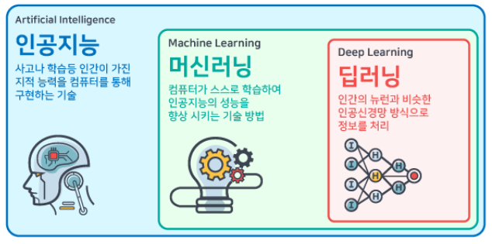
머신러닝?
인공지능(AI) vs 머신러닝 vs 딥러닝

Slide 3
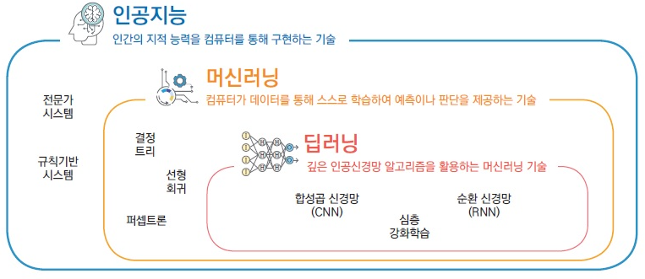
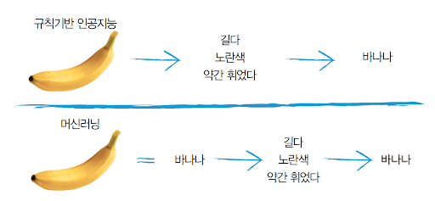
기술에 따른 구현방법 차이

Slide 4
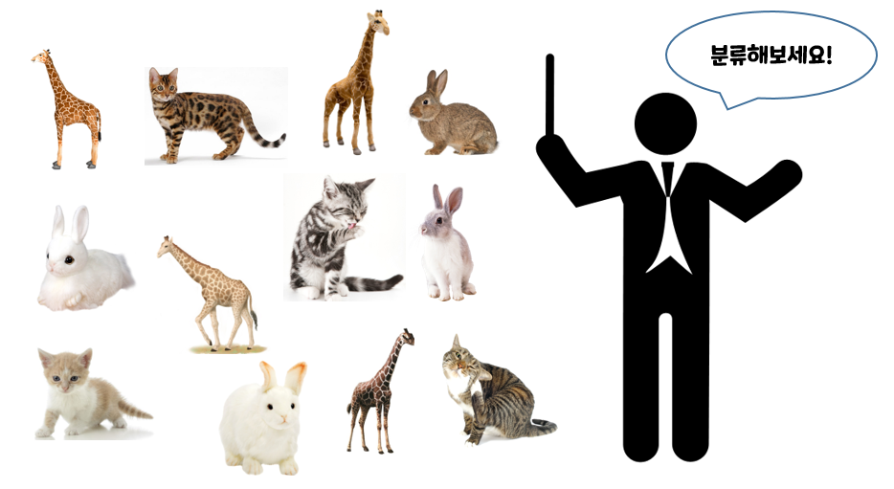
이미지 분류

Slide 5
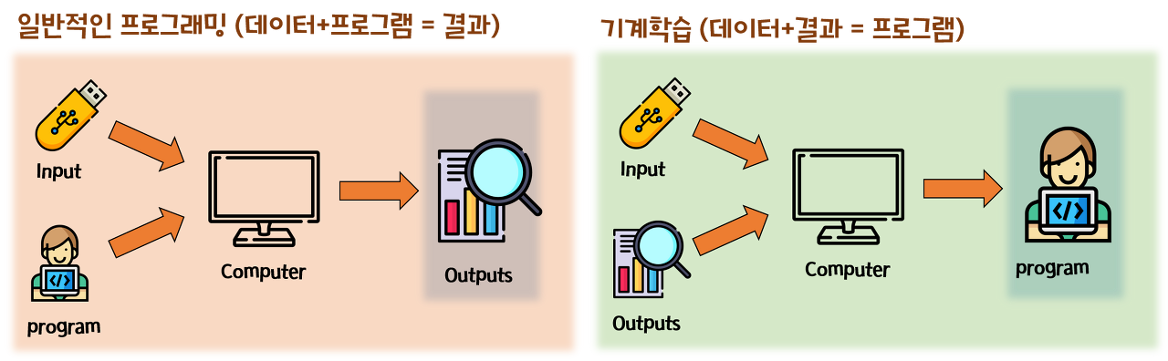
전통적인 프로그래밍 vs 머신러닝

Slide 6
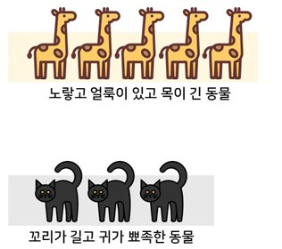
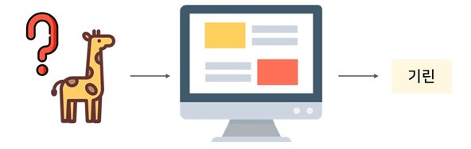
전통적인 프로그래밍
대상의 특징을 개발자가 미리 프로그래밍

Slide 7
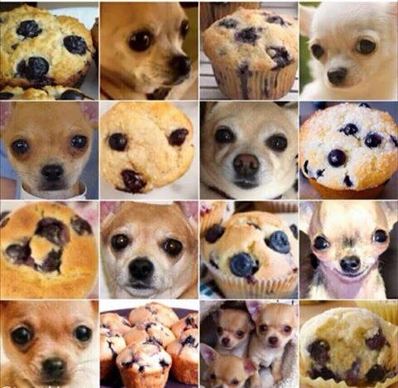
다음 중 치와와는?
강아지의 특징
껌정 눈동자
동그란 윤곽의 얼굴선
눈동자 사이의 까만 코
머신러닝 기술 필요

Slide 8
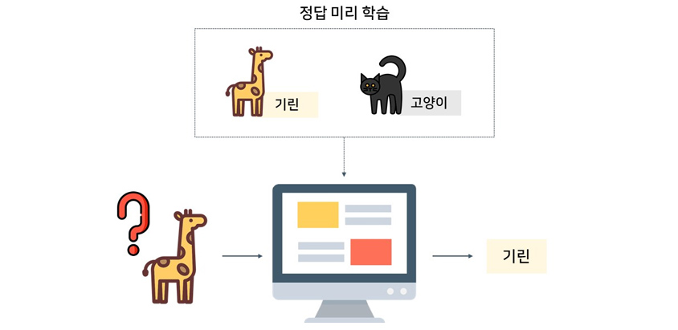
머신러닝 활용 – 이미지분류 [지도학습]

Slide 9
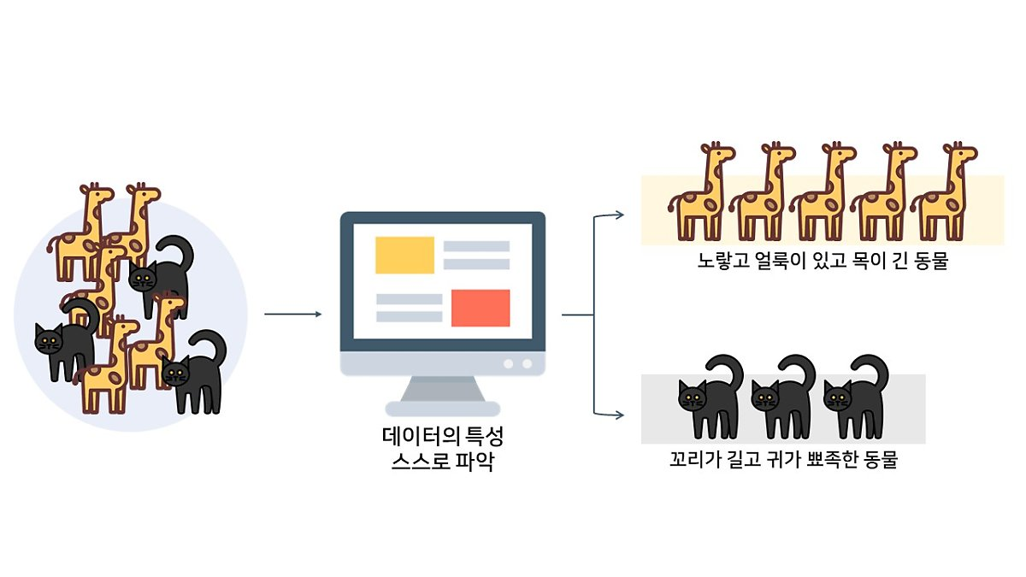
머신러닝 활용 – 이미지분류 [비지도학습]

Slide 10
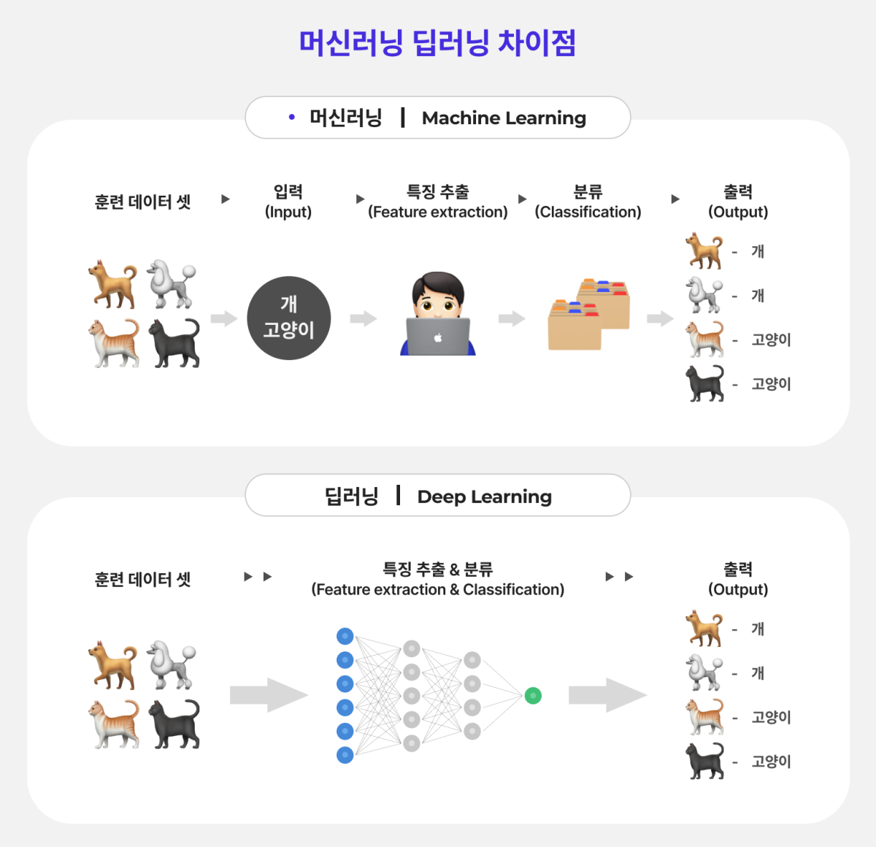

Slide 11
결론
머신러닝 이란?
컴퓨터 시스템이 데이터에서 학습하고 경험을 통해
스스로 성능을 개선하는 능력을 가진 인공지능의 한 분야
전통적인 프로그래밍과는 달리,
명시적인 프로그래밍 없이 데이터에서 패턴을 학습하여 작업을 수행

Slide 12

머신러닝 개발자는?
머신러닝 알고리즘의 설계와 모델 구현 및 최적화를 수행하는 전문 엔지니어
이러한 개발자는 데이터 과학, 통계, 수학, 컴퓨터 공학 등의 지식을 결합하여 머신러닝 모델을 구축하고 훈련시키는 업무를 수행

Slide 13
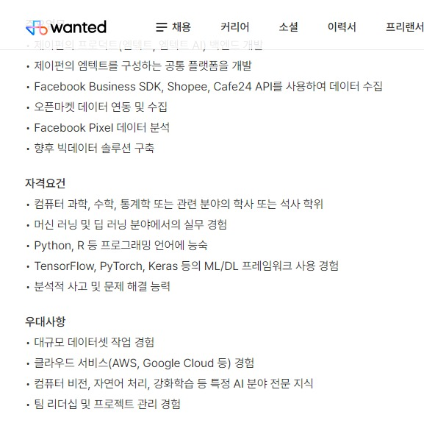
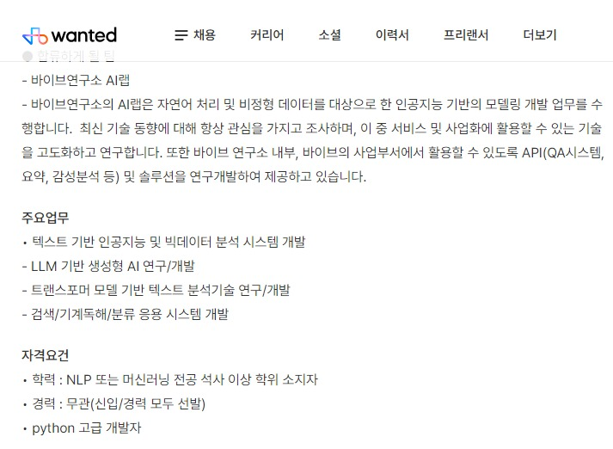
머신러닝 개발자 자격요건

Slide 14
머신러닝 API?
개발자가 머신러닝 모델 및 서비스를 손쉽게 활용할 수 있도록 제공되는 도구
Application Programming Interface
이 API들은 머신러닝 서비스를 개발자에게 제공하여,
복잡한 머신러닝 모델의 구현과 유지보수를 단순화하고 빠르게 적용이 가능

Slide 15
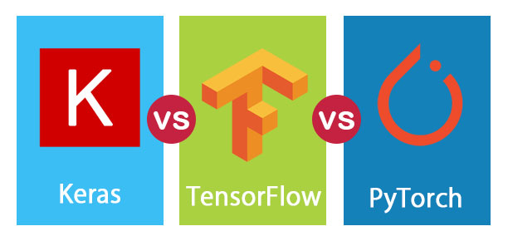
머신러닝 API 종류

Slide 16
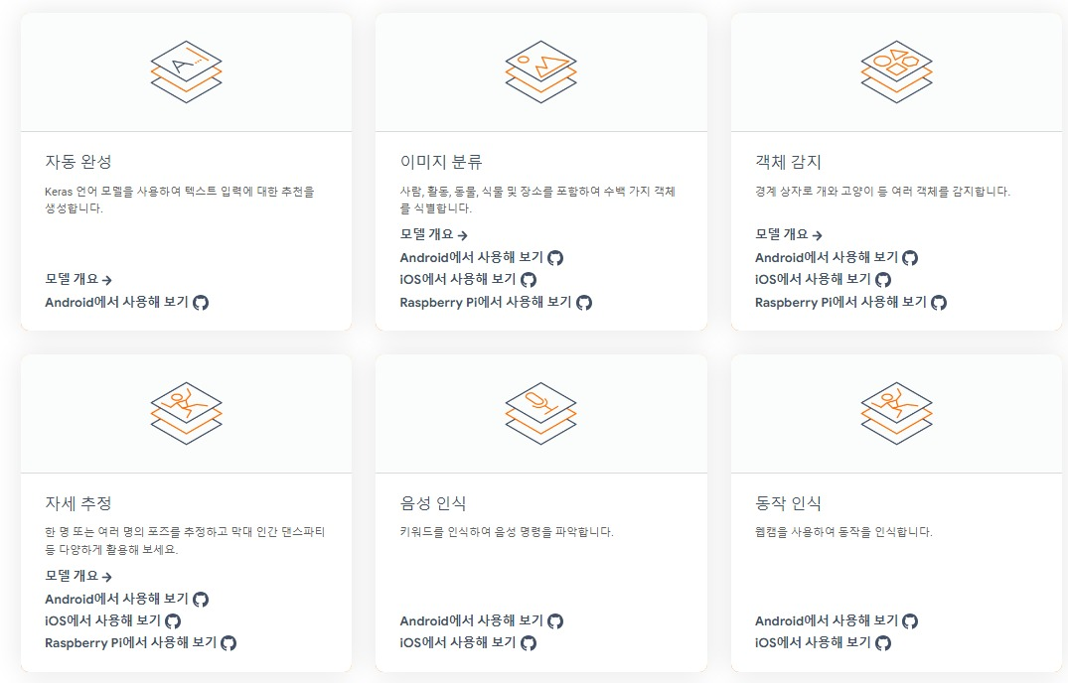
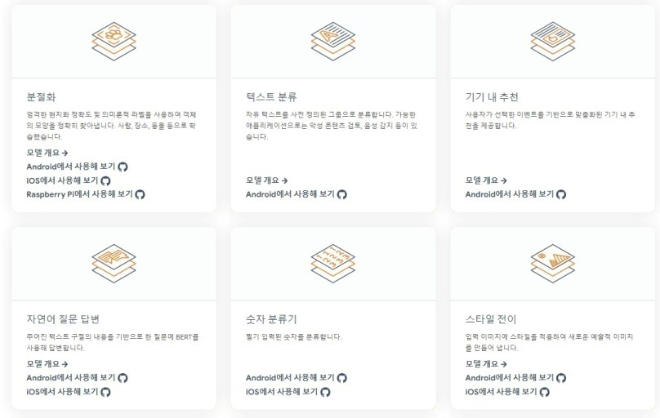
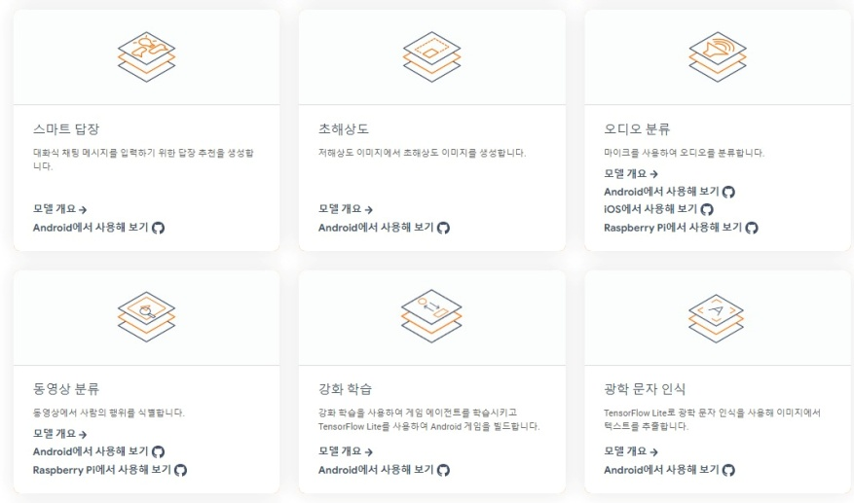
머신러닝 API 모델

Slide 17
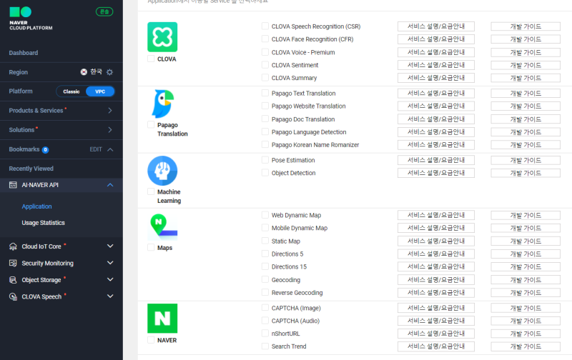
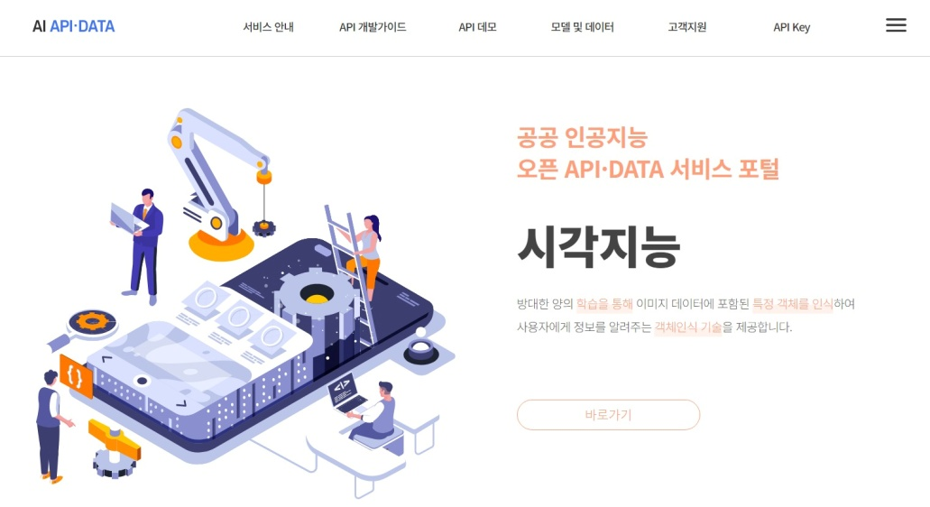
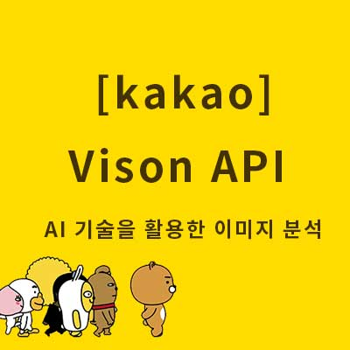
국내 머신러닝 API
Naver AI CLOUD PLATPORM
ETRI AI Open API 한국전자통신연구원
Kakao AI API

Slide 18
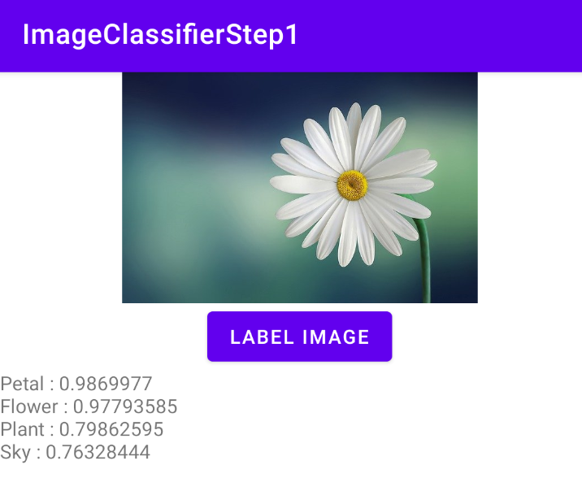
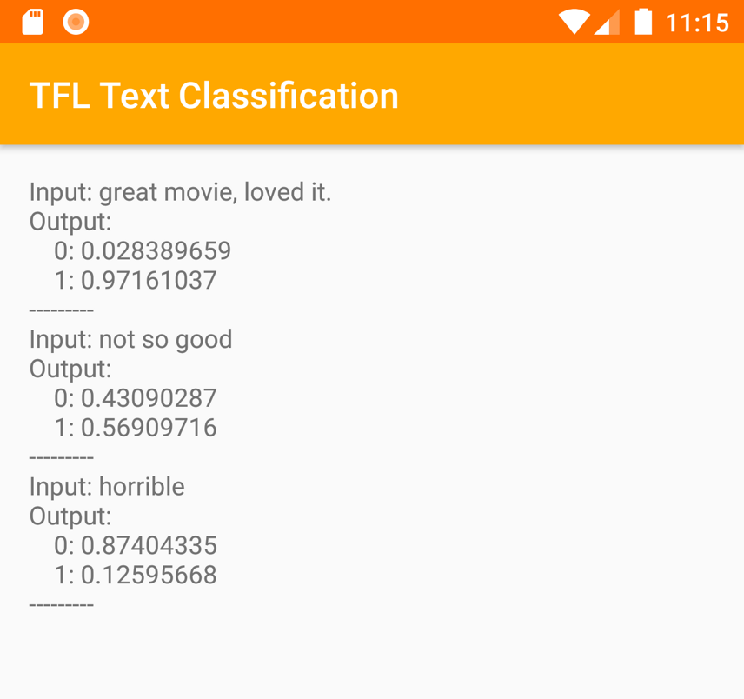
머신러닝 API 모델의 결과값
이미지 분류 모델
감정분석 모델

Slide 19
머신러닝 API를 활용한
AI 지능형 앱 및 웹 개발자
광학문자인식, 이미지분류 및 자연어처리 같은 머신러닝 기술을 활용한
결과 데이터를 사용자가 사용하기 편한 형태의 앱 및 웹에 통합하여
더 지능적이고 유용하게 개발하는 직무를 수행하는 개발자
머신러닝 API를 사용하면 개발자는
머신러닝에 대한 전문 지식이 없더라도 간편하게 머신러닝 기능을 도입하여 더 빠르고 효율적인 앱 개발을 가능하게 하며, 사용자에게 더 풍부한 경험을 제공할 수 있는 앱 및 웹 서비스를 개발 할 수 있음

Slide 20
ML TECH + AOS APP & WEB
프로그래밍 언어 학습을 통해 앱 및 웹 프로그래밍을 할 수 있고
컴퓨터비전 및 자연어처리와 같은 머신러닝 기술을 앱에 통합하여 개발할 수 있는
신입 개발자 양성 과정
Machine Learning App & Web Programming | Part1. AI 앱 프로그래밍 | Part2. 지능형 웹앱 프로그래밍
 | ∘ JAVA / KOTLIN ∘ 안드로이드 앱 화면구현 / 프로그래밍 ∘ 백엔드 서비스 연동 ∘ 온디바이스 Machine Learning 적용 ∘ 구글 플레이스토어 앱 출시 | ∘ HTML / CSS / JAVASCRIPT ∘ REACT / REACT NATIVE ∘ 웹 DB 연동 ∘ 클라우드 Machine Learning 연동 ∘ 팀 웹 프로젝트

Slide 21
Language & Stack
⦁ Front End
∘ 안드로이드 앱 : JAVA, KOTLIN
∘ 웹 프로그래밍 : HTML, CSS, JAVASCRIPT, REACT
⦁ Back End
∘ 백엔드 서비스 : PHP, APM Web Hosting, Firebase,
∘ 데이터베이스 : MySQL, SQLite, Firestore No-SQL DB,
⦁ Machine Learning
∘ Google ML kit, Tensorflow, Tensorflow lite, Keras, PyTorch
∘ Python, JavaScript
⦁ 형상관리 & OPEN API
∘ Git, GitHub
∘ REST API, JSON, XML

Slide 22
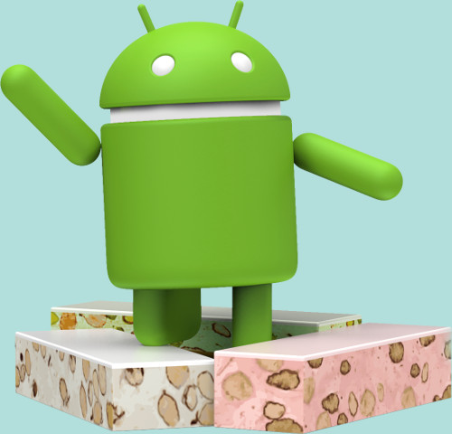
Part1. 안드로이드 앱 프로그래밍
안드로이드 앱?
Android OS가 탑재된 디바이스에서 실행되는 소프트웨어

Slide 23
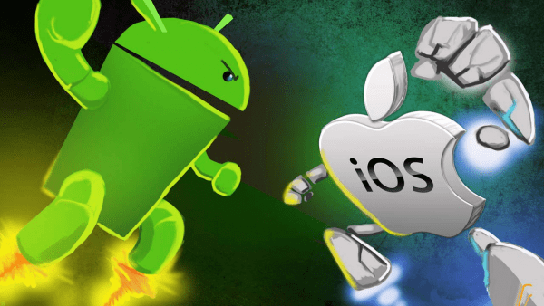
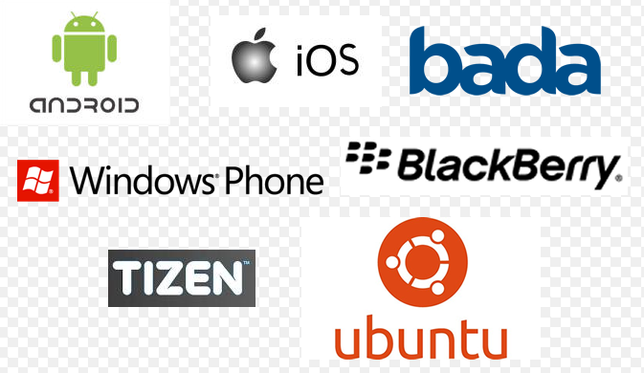
Part1. 안드로이드 앱 프로그래밍
모바일 OS의 종류

Slide 24
앱이란?
Part1. 안드로이드 앱 프로그래밍
• 앱(App)은 어플리케이션(Application)의 줄인말.
• 어플리케이션?
응용소프트웨어. 즉, 우리가 일상생활에서 사용하는 소프트웨어.
흔히 “프로그램”이라고 표현하는 소프트웨어.
• Microsoft Ofﬁce, 한컴오피스, Chrome, Internet Explorer, 알집,
곰플레이어, 네이트온, Adobe Photoshop,..

Slide 25
앱이란?
Part1. 안드로이드 앱 프로그래밍
• 모바일 앱(Mobile App)?
안드로이드(Android) 스마트폰이나 아이폰(iPhone)과 같은 모바일 기기에서 동작하는 어플리케이션(응용소프트웨어).
흔히 “어플”이라고 표현하는 소프트웨어.
• 카카오톡, Instagram, 서울버스, 배달의민족,..

Slide 26
모바일 앱 제작?
Part1. 안드로이드 앱 프로그래밍
• 모바일 앱 제작은 일반적인 응용소프트웨어 제작과 같은 단계를 거치게 된다.
1. 서비스 기획 (아이디어 구체화, 세부기능, 와이어프레임,..)
2. 어플리케이션 UI/UX 디자인 (디자인 시안, GUI 디자인,..)
3. 서비스 개발 (앱 개발, 서버 개발/구축, 시스템/DB 설계,..)
4. 출시/배포 (개발 마무리, 마켓에 배포, 홍보,..)

Slide 27
모바일 앱 제작?
Part1. 안드로이드 앱 프로그래밍
• “제작”과 “개발”은 같은 뜻이 아니다.
“제작”: 기획부터 개발까지 하나의 서비스를 온전히 만들어내는 것.
“개발”: 결정된 기획과 디자인을 바탕으로 소프트웨어를 구현하는 것.
• “제작”은 최종 단계인 출시/배포 후에 이루어지는 “운영”이나 “서비스 관리”, “유지보수”, “인프라” 등과는 다른 개념이다.

Slide 28
모바일 앱 제작?
Part1. 안드로이드 앱 프로그래밍
• 즉, 모바일 앱 서비스 하나를 혼자서 런칭하는건 쉽지 않은 일
• 여러 분야의 전문적인 일을 혼자서 해낼 수 있어야
• 혼자서 할 수 있는 일들은 분명 제한적일 것

Slide 29
모바일 앱 제작?
Part1. 안드로이드 앱 프로그래밍
• 모바일 앱 제작에서 최종 단계 바로 이전의 단계는?
= “개발”
= 실제로 소프트웨어를 구현해내는 단계
• “개발”을 할 수 있다면 아이디어만 가지고도 혼자서 앱 제작 가능

Slide 30
모바일 앱 기획하기
Part1. 안드로이드 앱 프로그래밍
1. 아이디어 구체화하기
예시)
“1인가구를 위한 방범 앱”
“공공데이터를 기반으로 한 주변 와이파이 AP 안내 앱”
“현재 위치에서 그린 그림을 공유할 수 있는 증강현실 앱”
“1:1 개인 간 중고거래가 가능한 앱”
“당 일 호텔을 예약할 수 있는 앱”…

Slide 31
모바일 앱 기획하기
Part1. 안드로이드 앱 프로그래밍
2. 구체적인 기능 리스트화하기
예시)
“현재 위치를 기반으로 가장 가까운 와이파이 AP부터 리스트로 보여줌”
“채팅 기능으로 거래자와 실시간 소통 가능”
“단순 녹화 뿐 아니라 움직임, 흔들림 감지”
“2명 이상의 얼굴이 인식되면 침입상황으로 간주하여 알려주는 침입 탐지 기능”
“내가 자주 사용하는 와이파이 AP를 저장할 수 있는 즐겨찾기 기능”,..

Slide 32
모바일 앱 기획하기
Part1. 안드로이드 앱 프로그래밍
3. 주요 UI 구상하기
예시)
“리스트 UI를 이용해서 여러 항목의 그림들을 한꺼번에 조 회 가능하게”
“탭을 이용해서 개요, 정보, 지도를 손쉽게 스와이 핑할 수 있도록”
“검색 버튼을 상단 네비게이션 UI에 넣어서 언 제든 검색할 수 있게”
“햄버거 버튼과 연동되는 슬라이딩 메뉴 를 만들어서 사용자 정보를 쉽게 조회할 수 있게”
“메인 화면 위 쪽에는 배너를 두어서 컨텐츠가 강조되게”,..

Slide 33
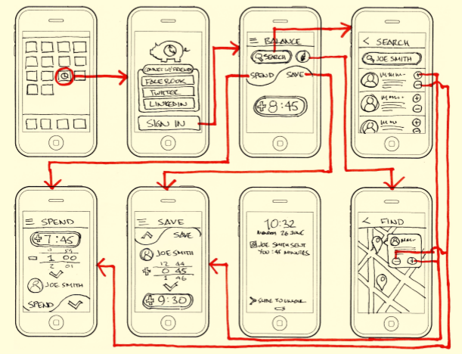
모바일 앱 기획하기
Part1. 안드로이드 앱 프로그래밍
4. 와이어프레임 그리기

Slide 34
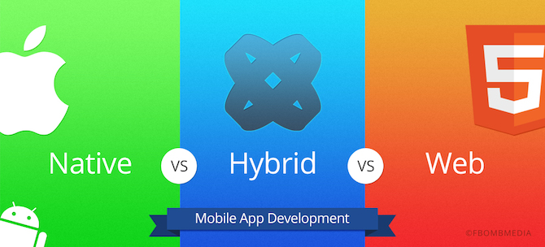
Part1. 안드로이드 앱 프로그래밍
앱의 종류

Slide 35
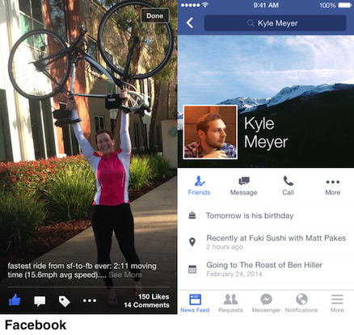
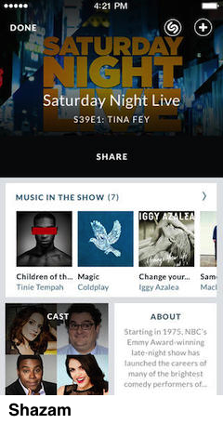
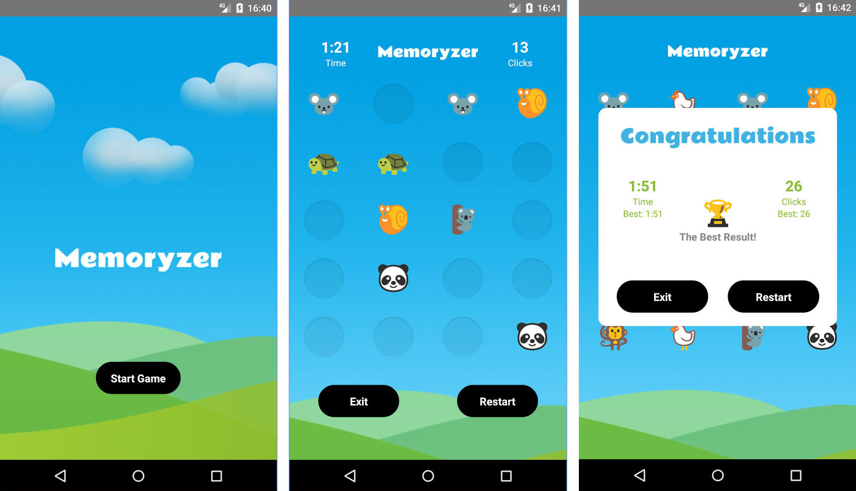
Part1. 안드로이드 앱 프로그래밍
Native App

Slide 36
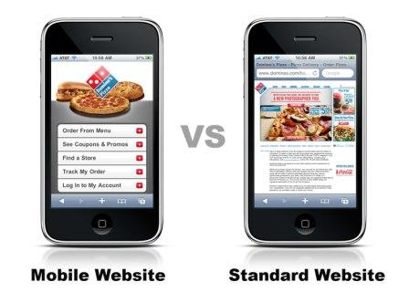
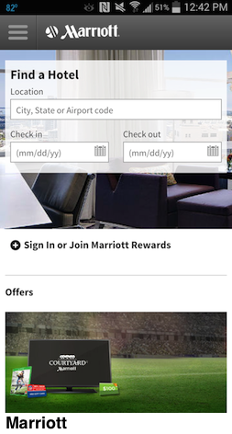
Part1. 안드로이드 앱 프로그래밍
Web App

Slide 37
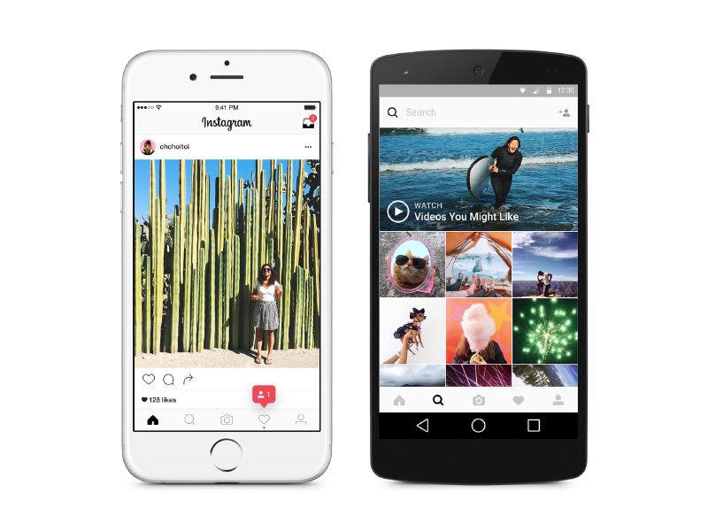
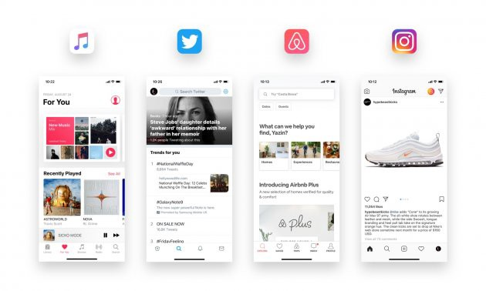
Part1. 안드로이드 앱 프로그래밍
Hybrid App

Slide 38
Part1. 안드로이드 앱 프로그래밍
 | Native App | Web App | Hybrid App
개발언어 | Java, Kotlin (C++) | HTML, CSS, JavaScript ( Web 개발기술) | JavaScript, JSX Dart
개발 및 실행환경 | Android Studio 안드로이드 디바이스 | Visual Studio Code React 웹브라이저 | React Native Flutter 모바일 디바이스
마켓등록 | 가능 | 불가능 | 가능
실행속도 | 빠름 | 느림 | 빠름
디바이스제어 | 모두가능 | 불가능 | 일부가능
UI | 가장 뛰어남 | 보통 | 보통

Slide 39
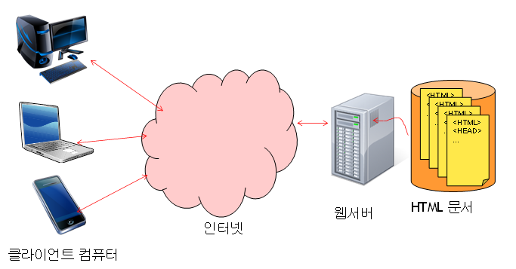
Part2. 웹앱 프로그래밍
웹 서비스
인터넷을 이용하여 서로 다른 종류의 컴퓨터들 간에
상호작용을 하기 위한 소프트웨어 시스템

Slide 40
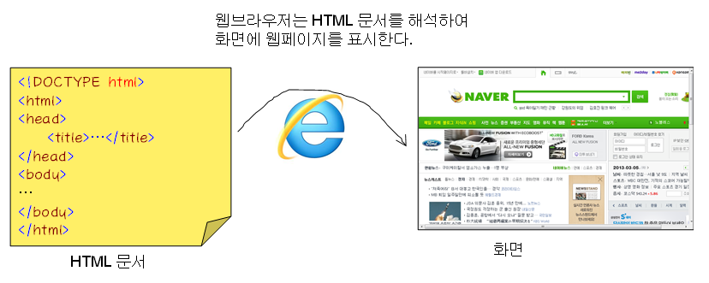
웹 페이지 화면 UI
Part2. 웹앱 프로그래밍
HTML 문서를 읽어서 눈에 보이는 웹 페이지를 만든다.

Slide 41
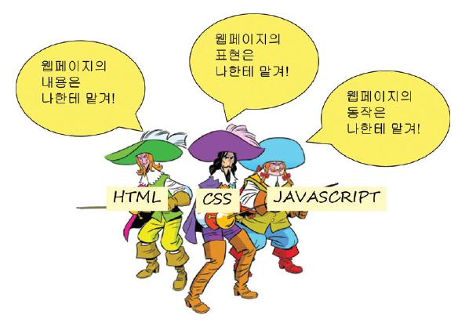
웹 페이지 화면 UI
Part2. 웹앱 프로그래밍
웹 페이지의 내용은 HTML로 작성
웹 페이지의 스타일은 CSS로 지정
웹 페이지의 상호작용은 JavaScript로 작성

Slide 42
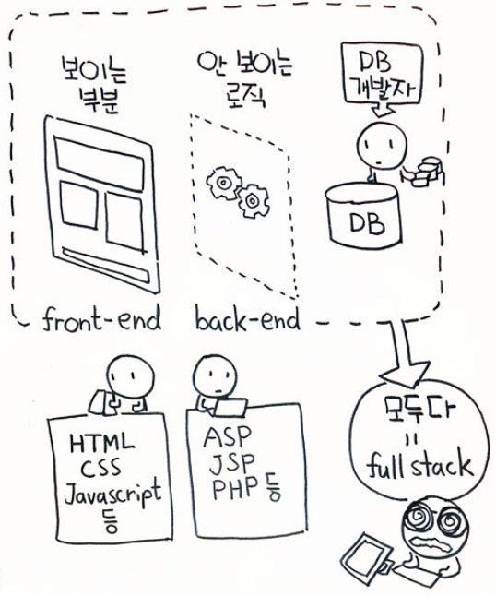
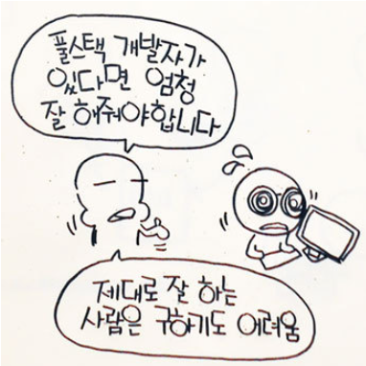
웹 서비스 개발 단계
Part2. 웹앱 프로그래밍
이미지참조. http://emptydream.tistory.com

Slide 43
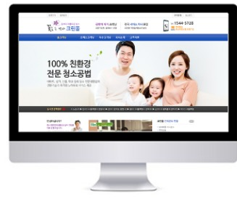
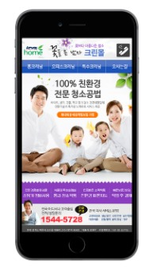
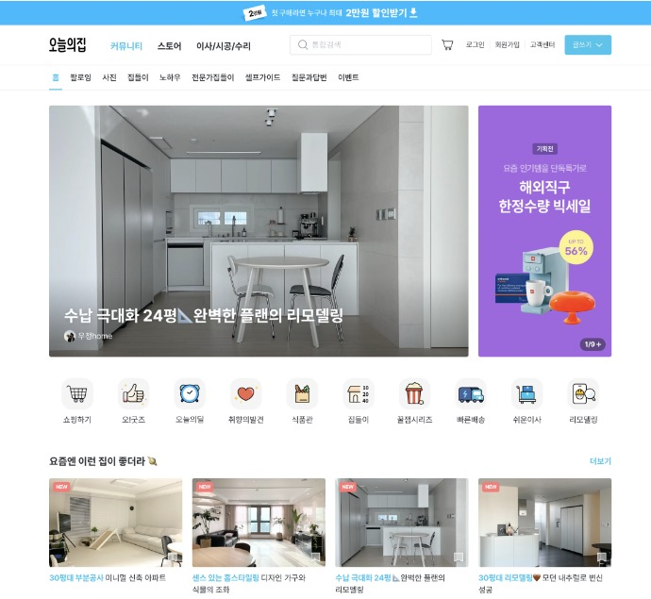
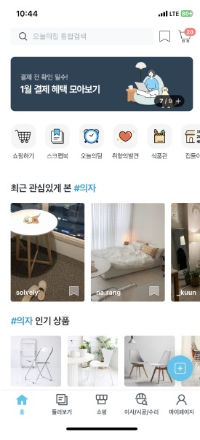
웹앱 예시 [ 오늘의 집 ]
Part2. 웹앱 프로그래밍
[ DESKTOP ]
[ MOBILE AOS/IOS ]

Slide 44
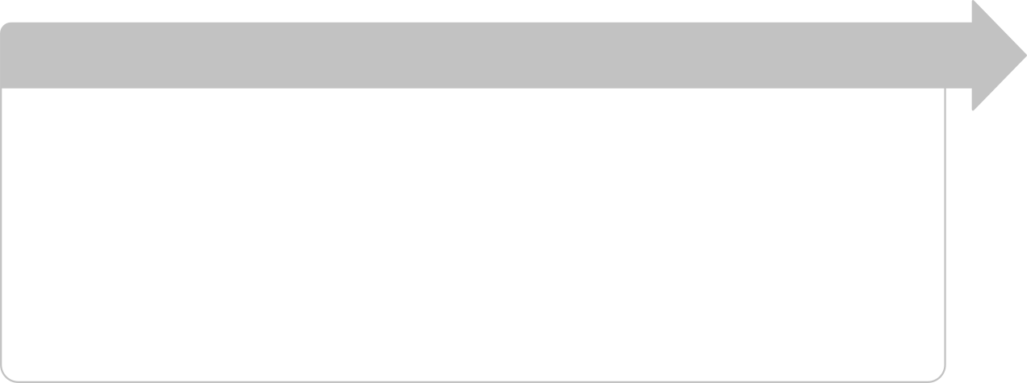




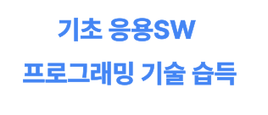

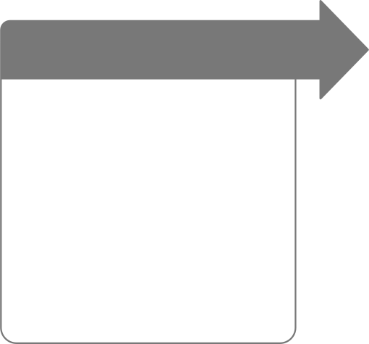



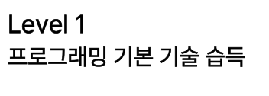

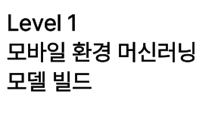

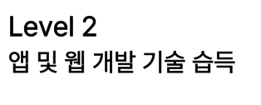
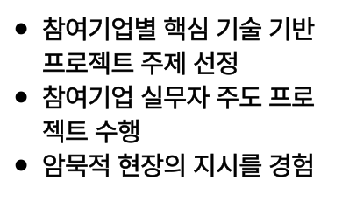


Slide 45







Slide 46






Slide 47
머신러닝 API를 활용한 AI 지능형웹앱 서비스 개발자
학습 코스
PART 1. AI 앱 개발 기술(4개월)
기초 Java Programming 학습
교과목 : 기초 프로그래밍
Android App Programming 학습
교과목 : 앱 프로그래밍
On Device
Machine Learning 연동
교과목 : 머신러닝 이미지분류모델, 자연어처리 모델
Java 언어 기초 문법 및 프로그래밍 기법 학습
4주
AI 지능형 앱 개발
Project
Java/Kotlin
5주
ML KIT, TensorFlow Lite
Python, Keras
Android CameraX 연동
3주
교과목 : 머신러닝 활용 앱개발 실무
공공요금고지서 OCR 자동추출
음식사진 칼로리 정보 추출 앱
자세추정 홈 트레이닝 앱
5주
안드로이드 앱 화면구현
앱 프로그래밍 학습

Slide 48
머신러닝 API를 활용한 AI 지능형웹앱 서비스 개발자
학습 코스
PART 2. 지능형 웹 개발 기술(3개월)
기초 Web UI
구현기술 학습
교과목 : 웹 서비스 프로그래밍
웹 프론트엔드
개발 기술 학습
교과목 : 프론트엔드 프레임워트
Cloud Machine Learning API 연동
교과목 : 머신러닝 이미지분류모델, 자연어처리 모델, 파이썬
HTML / CSS
2주
지능형 웹앱 개발
Project
React, React Native
3주
ML KIT, TensorFlow
Python, Keras
ML REST API
2주
교과목 : 고객데이터 분석 지능형 웹 서비스 개발
리뷰텍스트 감정분석 웹
사용자분석 숙조추천 웹
챗봇 웹
JSX, 컴포넌트
JavaScript
웹 호스팅
5주

